Slide 1
电机学
第6-6讲
同步电动机

Slide 2
介绍内容
同步电机和其它电机一样具有可逆性：既可工作于发电状态，又可工作于电动状态。同步电动机工作时，转速恒为同步转速，功率因数也像同步发电机那样可以调节，因此它在许多工业部门得到广泛·的应用。如用大中型同步电动机驱动风机和水泵，用小型同步电动机带动计时装置，在其它种种要求恒速传动的机构中也常常可以见到同步电动机。另外同步电动机配以功率电子电路供电，还可做成一些性能特殊的电动机。例如自整步同步电动机，具有直流电动机的优良特性；步进电动机，可以把脉冲电信号变换成机械运动等。
本章一方面阐述一般同步电动机的工作原理。

Slide 3
介绍内容
同步电动机工作原理
同步电动机的运行特性
同步电动机的起动

Slide 4
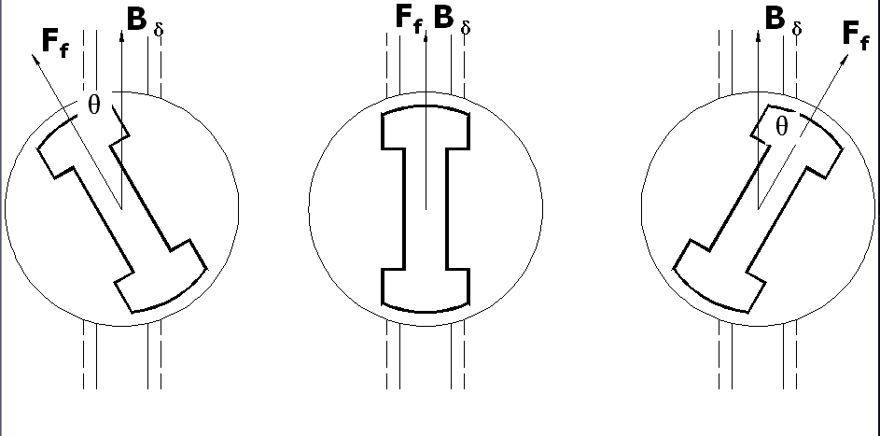
6.6—1 同步电动机工作原理 1
当同步发电机与电网并联运行时，其转子由原动机拖动，励磁磁极轴线F_{f}顺转向超前于气隙磁场轴线θ角(电角度)，如图所示。对照图22—10， θ角就是功率角。以B_{δ}表示的气隙磁场即气隙合成磁场，由电网电压U确定。若把气隙磁场比拟为等效磁极（如图23-1中虚线)，那么图(a)说明在发电机状态转子励磁磁极拖动气隙磁场同步速旋转，并传递一定的电磁功率，即把机械能变换成电能输出。

Slide 5
6.6—1 同步电动机工作原理 2
如果减小原动机的输入功率，则功率角θ相应减小。当减小到θ=0时，如图23-1(b)所示，两磁场间电磁转距为零，不传递电磁功率，原动机输入功率只用来克服空载损耗，此时发电机处于空载状态。
若把拖动电机的原动机撤掉，于是功率角θ开始变为负值，即转子磁极轴线落后于气隙磁场轴线，可以看作为气隙磁场拖动转子磁极旋转，转速为同步速。要是电机轴上带有机械负载，则功率角向反方向增大，电磁转距也相应增大，此即电机处于电动机工作状态，将输入的电功率转换为机械功率输出。其工作模型如图23-1(c)所示。

Slide 6
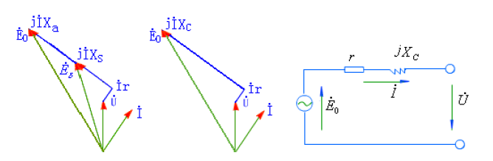
6.6—1 同步电动机工作原理 3
由于同步电动机工作时定子电枢绕组由电网供电，在气隙中建立同步转速的旋转磁场，而转子跟着旋转磁场一起旋转，所以转子转速n就是同步速n1，即有关同步电动机的原理、特性和特点分述如下。
一，电压平衡式
根据第十九章研究同步发电机的方法，可画出同步电机的等值电路如图23-2(a)所示。据此列写的电压平衡式为

Slide 7
6.6—1 同步电动机工作原理 4
一，电压平衡式
对同步电动机来说，由于U比E₀超前θ 角，因此相应的矢量关系如图23-2(b)所示。可见，此时Φ>90º，得电磁功率 P₁=mUIcos Φ ，表示电机向电网输出负的电功率，也即由电网输入电功率。
为便于直接表达电动机是输入电能的，常将电枢电流I的正方向规定反过来，即与励磁电势E₀的正方向相反，如图23—3(a)。由此可以列写电压平衡式为
对应的矢量关系如图23-3(6)所示。此处， Φ<90º ，所以计算的电功率P₁将为正值，表示了电动机输入正的电功率。

Slide 8
6.6—1 同步电动机工作原理 5
一，电压平衡式
比较式及图23-2、图23-3，它们的差别仅在于电流的习惯正方向规定相反，因此，分别表达输出和输入的电功率。前者(即图23—2)称为发电机惯例，后者(图23—3)为电动机惯例。两种方法分析的效果是一致的，以下选用电动机惯例来研究同步电动机。

Slide 9
6.6—1 同步电动机工作原理 6
二、有功功率和功角特性
同步电动机吸收电网的有功功率转变为机械输出。令P₁为输入的电功率，P₂为输出的机械功率。输入功率P₁扣除定子铜耗后，其余就是电磁功率P_{em}，它经由磁场传递转换为转子上的机械功率。转子空转时有空载损耗，它包括铁损耗p_{Fe}和机械损耗p_{m}，所以转子获得的电磁功率，扣除铁损耗和机械损耗后，才是输出的机械功率P₂，即
这里未计及励磁消耗功率和杂散损耗。

Slide 10
6.6—1 同步电动机工作原理 7
二、有功功率和功角特性
同步发电机 同步电动机

Slide 11
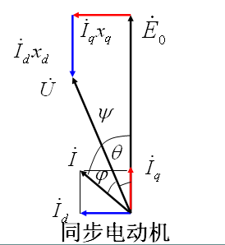
6.6—1 同步电动机工作原理 7
二、有功功率和功角特性
若进一步简化，忽略定子绕组电阻r_{a}，则电机的电磁功率就等于输入功率，即P_{em}=mUIcos Φ
忽略电阻后的简化矢量图如图23-4所示。由图23—4可知：φ=ψ-θ；I_{d}=(E₀-Ucosθ)/x_{d}； I_{q}=Usinθ/x_{q}将它们代入式(23-4)得上式为电动机的功角特性，它与发电机功角特性式(22—9)完全相同。
不过要注意

Slide 12
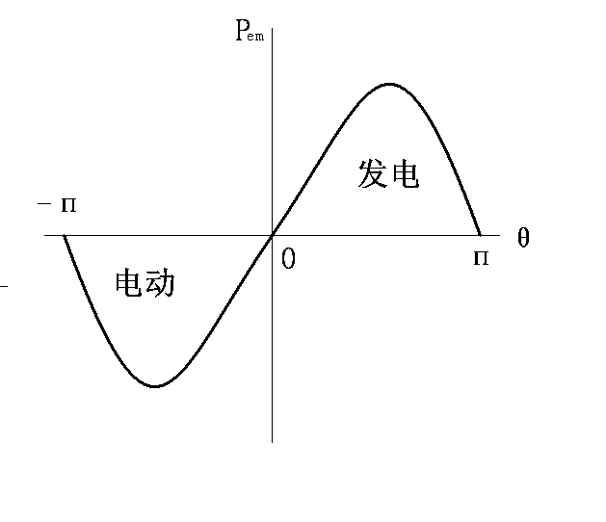
6.6—1 同步电动机工作原理 8
二、有功功率和功角特性
注意，在发电机运行状态，电压U落后励磁电势E₀，而电动机运行状态，电压U超前励磁电势E₀；前者输出电能，后者吸收电能。若将功率角θ定义为E₀超前U的角度，则发电状态θ为正，电动状态θ为负。这样功角特性可以完全统一：发电时传递的功率为正(输出电能)；电动时传递的功率为负(吸收电能)。它们的功角特性P_{em}如图23—5所示，以坐标原点为界，若其右侧表示发电机工作状态，则其左侧表示电动机工作状态，其中虚线为不稳定工作段。

Slide 13
6.6—1 同步电动机工作原理 9
三、无功功率调节
同步电动机的无功功率也可以由励磁电流来调节。为了具体说明励磁对无功功率的调节作用，假定同步电动机为不传递有功功率、不计电枢电阻的理想情况，这时P_{em}=0，故θ =0。
图23-6画出同步电动机在过励、正常励磁和欠励三种情况下的矢量图。图(a)为过励情况，E₀>U，则电流I比电压U超前90º， Φ=ψ=90º，为纯电容性电流，该电流起去磁电枢反应的作用。图(b)是正常励磁情况， E₀=U，此时I=0。图(c)为欠励情况，即E₀<U ，这时电流I比U滞后90º，为纯电感性电流，该电流起增磁电枢反应作用。欠励越历害，则感性电流越大。这些说明励磁对无功电流的调节作用。

Slide 14
6.6—1 同步电动机工作原理 10
三、无功功率调节
在第6.2讲中讲到，同步发电机的电容性电流产生增磁的电枢反应；而在同步电动机中，我们却说电容性电流产生去磁的电枢反应，两者恰恰相反。这是因为电动机和发电机电流的正方向定义相反的缘故。发电机以输出电流为正，而电动机以输入电流为正。输出超前电压90°的电流，相当于输入落后电压90°的电流，因此同步发电机的容性电流和同步电动机的容性电流，实际相位恰好相反，电枢反应性质也就相反。从而可知，同步发电机过励运行时输出感性电流，而同步电动机过励运行时输入容性电流(也就相当于输出感性电流)。

Slide 15
6.6—1 同步电动机工作原理 10
三、无功功率调节
功率因数的可调节性是同步电动机的重要特点。从同步电动机本身来说，调节到正常励磁(cosφ=1)工作状态最有利，这时传递同样的有功功率，电流最小。不过我国规定同步电动机的额定功率因数为cosφ=0.9(超前)，这是因为从整个电网的用电设备来看，多数是感应电动机和变压器，都是感性负载，因此让同步电动机在容性负载状态工作，能起到一定的无功补偿作用。

Slide 16
6.6—1 同步电动机工作原理 10
三、无功功率调节
如果同步电动机不带机械负载运行，专门用改变励磁来调节它从电网上吸取的超前电流或滞后电流的大小，这种运行状态的电机就称为同步调相机或同步补偿机，它的主要作用是用来改善电网的功率因数和调节电网端电压。
四、起动措施
如前所述，同步电动机的电磁转矩是定子旋转磁场与转子磁极相互作用而产生的。但它们仅仅在相对静止时，也就是转予以同步转速旋转时，才有恒定方向的转矩。当电动机起动时，转子磁极还没动，但定子电枢绕组通过交流电流形成以同步速旋转的磁场，使得转子磁极所受电磁转矩的方向瞬息交变。如图23—7所示，每经过半个周期，转矩方向就改变一次，因此平均转矩等于零。所以说同步电动机没有起动转矩，不能自起动。解决同步电动机起动问题的方法不少，例如
可用专门的辅助电动机起动，也可用变频电源起动，而最简单最常用的方法是异步起动法。这种方法是在同步电动机转子上设置起动用的笼型绕组，在接通电源时，先由笼型绕组异步起动，当电动机运转至接近同步速时，再给转子励磁，形成同步转矩，使转子被牵入同步运行。有的凸极同步电动机，在异步起动至接近同步速时，不加励磁而凭借凸极效应也可能牵入同步。一般同步电动机都是在空载或轻载状态完成起动
的，所以异步起动是比较简单易行的。在异步起动阶段，同步电动机的励磁绕组应该短路，
因为励磁绕组匝数多，若开路将会感应很高电压，容易造成绝缘击穿或其它危险。当然，为了避免短路时形成较大的电流和附加转矩，可以串接一个电阻，其阻值约为励磁绕组电阻的十倍。起动完毕后，笼型绕组就作为阻尼绕组工作，在稳态工作时它就不起作用了。所以在同步电动机中，笼型绕组就是兼作起动的阻尼绕组。
五、反应式同步电动机
上一章已讲过，同步电机不加励磁而利用凸极效应也能传递功率。利用凸极效应工作的
同步电动机称为反应式同步电动机或磁阻电动机。这种电动机由于转子无需励磁，同此结构 对应这功率的转矩称为反应转矩。
图23—8为反应式同步电动机的工作原理图。转子不励磁，定子通交流电建立旋转磁
场，其磁通有趋势要走磁阻最小的路径即循直轴路径，因此当磁场旋转时将带着转子同步旋转。功率角 越大(在45°范围内)，则磁场被扭歪的程度越大，这时转子的电磁转矩了。(这转矩将使转子旋转，而企图减小主磁路的磁阻)也就越大，传递的功率亦增大。很显然，交轴和直轴的差异越大，则它的反应转矩和传递的功率就越大，一般可做到 ，功率可做到数百瓦。较好的反应式同步电动机转子结构如图23—9所示，图中阴影线部分是电工钢构成的直轴路径，其间嵌(或铸)以非磁性材料(如铝合金)。
反应式同步电动机型式很多，按电枢的相数分，有单相的和多相的反应式同步电动机，
而转子的结构型式则更为繁多。由于它没有直流励磁，因此运行时的功率因数很低，效率也
很低，所以它只作为小型或微型电动机应用。

Slide 17
6.6—3 同步电动机的起动 10
四、起动措施
如前所述，同步电动机的电磁转矩是定子旋转磁场与转子磁极相互作用而产生的。但它们仅仅在相对静止时，也就是转予以同步转速旋转时，才有恒定方向的转矩。当电动机起动时，转子磁极还没动，但定子电枢绕组通过交流电流形成以同步速旋转的磁场，使得转子磁极所受电磁转矩的方向瞬息交变。如图23—7所示，每经过半个周期，转矩方向就改变一次，因此平均转矩等于零。所以说同步电动机没有起动转矩，不能自起动。
解决同步电动机起动问题的方法不少，例如
可用专门的辅助电动机起动，也可用变频电源起动，而最简单最常用的方法是异步起动法。这种方法是在同步电动机转子上设置起动用的笼型绕组，在接通电源时，先由笼型绕组异步起动，当电动机运转至接近同步速时，再给转子励磁，形成同步转矩，使转子被牵入同步运行。有的凸极同步电动机，在异步起动至接近同步速时，不加励磁而凭借凸极效应也可能牵入同步。一般同步电动机都是在空载或轻载状态完成起动
的，所以异步起动是比较简单易行的。在异步起动阶段，同步电动机的励磁绕组应该短路，
因为励磁绕组匝数多，若开路将会感应很高电压，容易造成绝缘击穿或其它危险。当然，为了避免短路时形成较大的电流和附加转矩，可以串接一个电阻，其阻值约为励磁绕组电阻的十倍。起动完毕后，笼型绕组就作为阻尼绕组工作，在稳态工作时它就不起作用了。所以在同步电动机中，笼型绕组就是兼作起动的阻尼绕组。
五、反应式同步电动机
上一章已讲过，同步电机不加励磁而利用凸极效应也能传递功率。利用凸极效应工作的
同步电动机称为反应式同步电动机或磁阻电动机。这种电动机由于转子无需励磁，同此结构 对应这功率的转矩称为反应转矩。
图23—8为反应式同步电动机的工作原理图。转子不励磁，定子通交流电建立旋转磁
场，其磁通有趋势要走磁阻最小的路径即循直轴路径，因此当磁场旋转时将带着转子同步旋转。功率角 越大(在45°范围内)，则磁场被扭歪的程度越大，这时转子的电磁转矩了。(这转矩将使转子旋转，而企图减小主磁路的磁阻)也就越大，传递的功率亦增大。很显然，交轴和直轴的差异越大，则它的反应转矩和传递的功率就越大，一般可做到 ，功率可做到数百瓦。较好的反应式同步电动机转子结构如图23—9所示，图中阴影线部分是电工钢构成的直轴路径，其间嵌(或铸)以非磁性材料(如铝合金)。
反应式同步电动机型式很多，按电枢的相数分，有单相的和多相的反应式同步电动机，
而转子的结构型式则更为繁多。由于它没有直流励磁，因此运行时的功率因数很低，效率也
很低，所以它只作为小型或微型电动机应用。

Slide 18
6.6—1 同步电动机工作原理 11
四、起动措施
解决同步电动机起动问题的方法不少:
1.可用专门的辅助电动机起动，
2.变频电源起动，
3.最简单最常用的方法是异步起动法。
主要讲”异步起动法”

Slide 19
6.6—1 同步电动机工作原理 11
四、起动措施
最简单最常用的方法是异步起动法:
(1)这种方法是在同步电动机转子上设置起动用的笼型绕组，在接通电源时，先由笼型绕组异步起动，当电动机运转至接近同步速时，再给转子励磁，形成同步转矩，使转子被牵入同步运行。(阻尼绕组)
(2)有的凸极同步电动机，在异步起动至接近同步速时，不加励磁而凭借凸极效应也可能牵入同步。一般同步电动机都是在空载或轻载状态完成起动的，所以异步起动是比较简单易行的。
在异步起动阶段，同步电动机的励磁绕组应该短路，因为励磁绕组匝数多，若开路将会感应很高电压，容易造成绝缘击穿或其它危险。

Slide 20
6.6—1 同步电动机工作原理 11
四、起动措施
当然，为了避免励磁绕组短路时形成较大的电流和附加转矩，可以串接一个电阻，其阻值约为励磁绕组电阻的十倍。
起动完毕后，笼型绕组就作为阻尼绕组工作，在稳态工作时它就不起作用了。所以在同步电动机中，笼型绕组就是兼作起动的阻尼绕组。
五、反应式同步电动机
上一讲已讲过，同步电机不加励磁而利用凸极效应也能传递功率。利用凸极效应工作的同步电动机称为反应式同步电动机或磁阻电动机。这种电动机由于转子无需励磁，同此结构 对应这功率的转矩称为反应转矩。

Slide 21
6.6—1 同步电动机工作原理 11
五、反应式同步电动机
图23—8为反应式同步电动机的工作原理图。转子不励磁，定子通交流电建立旋转磁场，其磁通有趋势要走磁阻最小的路径即循直轴路径，因此当磁场旋转时将带着转子同步旋转。功率角 越大(在45°范围内)，则磁场被扭歪的程度越大，这时转子的电磁转矩了。(这转矩将使转子旋转，而企图减小主磁路的磁阻)也就越大，传递的功率亦增大。很显然，交轴和直轴的差异越大，则它的反应转矩和传递的功率就越大，一般可做到 ，功率可做到数百瓦。较好的反应式同步电动机转子结构如图23—9所示，图中阴影线部分是电工钢构成的直轴路径，其间嵌(或铸)以非磁性材料(如铝合金)。
反应式同步电动机型式很多，按电枢的相数分，有单相的和多相的反应式同步电动机，而转子的结构型式则更为繁多。由于它没有直流励磁，因此运行时的功率因数很低，效率也很低，所以它只作为小型或微型电动机应用。

Slide 22
作业
6-21,22,23,24,25,26,27,28

Slide 23

Thank you

